Slide 1
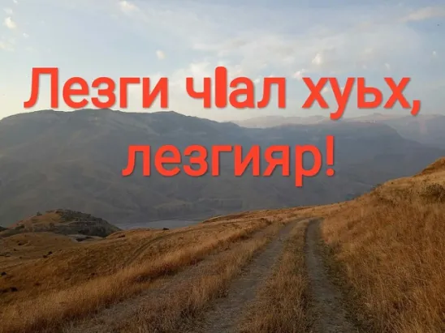

Slide 2
Курхуьруьн М.М.Рагьимован т1варунихъ галай 1-нумрадин юкьван школадин лезги ч1аланни литературадин муаллим Меджидова Гюзел Алиевна

Slide 3
Негъил
Са вилаятда мергьаметлу пачагь хьана.Адаз вичин вилаятда гьамиша къайда хьана к1андай. Ам вичин къуллугъчийрилай рази тушир.Адаз вичин карда куьмек гудай акьуллу са кас герек атана. Ада лагьана: «Ни зи тапшуругъ кьилиз акъудайт1а, гьадакай заз вафалу кас жеда». И хабар хьайибур пачагьдин патав къведа. Ада атайбуруз зурба дап1арар алай рак къалурна.
Пачагьдин буйругъ: «Ни и рак ахъа авурт1а, гьам зи къуллугъчи жеда».

Slide 4
Са жегьил гада пачагьдин мукьув хьана: «Пачагь, вун сагърай! Бес куьлегар галачиз чна рак гьик1 ахъайда?» Ам кьулухъ хьана. Кьвед лагьай касдиз лугьудай гаф жагъанач. Ихьтин зурба дап1арар адаз акурди тушир. Пуд лагьай жегьил гадади фикирна: «Эгер дап1аррихъ куьлег галачт1а, ам гьак1 ахъайизни жезват1а, идахъ са аламат ава». Гадади фикирна ва кьве гъилини дап1арар кьуна агъадалди ялна. Дап1арар регьятдиз рик1инилай алатна, рак ахъа хьана.

Slide 5
Къейдер:
1.Сифте акур гьи кар хьайит1ани, ам четинди хьиз жеда. Гъиле кьурла, ам регьят-диз кьилиз акъатда.
2.Алай девирда пачагьризни чпин патав акьуллу, кар алакьдай инсанар к1анзава. Гьабурни девирдихъ галаз кам-камуна аваз физва.

Slide 6
Алай девирда, яни общество, техника вилик физвай вахтунда уьмуьрдин вири хилера, гьак1ни образованида еке дегишвилер кьиле физва. И кар себеб яз ФГОС-дин, федеральный гьукуматдин образованидин уьлчмеяр мукьвал – мукьвал дегиш жезва. Алай вахтунда гьукуматдин уьлчмейрин 3- несилдин истемишунриз еке фикир гана к1анзава. Ана кьилин чка функциональный грамотностди кьазва.

Slide 7
Вири жуьрейрин бине к1елунин савадлувал я. Гьи хел къачурт1ани, ам к1елунилай башламишзава ва ахтармишзава. К1елунин савадлувал ахтармишунихъ мад са метлеб ава. Фикир гайила, техника вилик финивай чи акьалтзавай несил художественный литература, учебный материал к1елунивай яргъа жезва. Аялрив Интернетдикай менфят къачузва, кьилив фикир ийиз тазвач. И кар фикирда кьуна, муаллимди вичин чирвал, гьазурвал артухарна к1анзава.

Slide 8
Образованида кьиле физвай вири дегишвилерай кьил акъудиз алахъна к1анзава.
Ахпа нубатда аялар школада вилик эцигнавай гьар са месэладай кьил акъуддайди хьун чарасуз я. Гьеле школада амаз аялар ц1ийи уьмуьрдиз гьазурун меслят къалурзава. Школада къачур чирвилер уьмуьрда ишлемишиз чирун чарасуз тирди чаз аквазва.

Slide 9
Тема:
« Функциональный грамотность лезги ч1аланни литературадин тарсара »

Slide 10
Метлебар:
1. Функциональный грамотностдин мана ачухарун ва адан жуьрейрихъ таниш хьун;
2. Функциональный грамотностдай к1елунин савадлувал кутунин къайдаяр;
3. Хайи ч1ал к1ан хьунин руьгь хкажунин рекьер къалурун.

Slide 11
Функциональный грамотностдин хилер:
читательская грамотность( к1елунин савадлувал),
математическая грамотность, (математикадин савадлувал)
естественнонаучная грамотность,
финансовая грамотность,
креативное мышление,
глобальные компетенции

Slide 12
5 – классдин лезги ч1алан ктабдин манади аялрин фикир дидед ч1ал к1ан хьунал гъизва ва авай к1анивал артухарзава. Аялрив гзаф к1валах ийиз тазва. Абуруз тарсара дарих жедай, карсуз вахт жезвач. Тапшуругъри, шикилрай к1валахри аялрин креативный фикир артухарзава, чпин фикирар малумардай, абурал амал ийидай мумкинвал гузва.Тербиядинни ахлакьдин месэлайризни еке фикир гузва.
( ФГОС-дин 3 – несилди к1анарзавайвал).

Slide 13
1 – тапшуругъ ( лезги ч1ал 30- чин, 63- тапшуругъ)
Шикилдай текст туьк1уьрзава. Адаз кьил гузва. Шикилда авай гададизни киц1из т1варар гузва(Али, Муса, Алим, Рекс, Бобик, Барбос) ва ик1 мад. Киц1ериз лезги лак1абарни гуз жеда: Ругъвац, Ц1арак, Лавгъа, К1ват1аш, К1ват1и ва мсб. Аялриз суалар:
Низ к1вале киц1 ава? Адан т1вар вуч я? Квез киц1ер к1андани? Куьн киц1ерихъ гьик1 гелкъвезва?

Slide 14
Алиди вуч ийизва?
Аялри кхьизва:
Алиди К1ват1идин кунаш туьк1уьрзава,
сада – демек расзава, муькуьда- к1вал туьк1уьрзава ва ик1 мад. Муаллимди абур са фикирдал гъизва:
Демек верчериз жеда, к1вал инсандиз жеда, кумани инсандиз жеда (багъманчидиз, саларбандиз), кунаш киц1из жеда.

Slide 15
За аялрин вилик суал эцигзава.
К1ват1и вучиз Алидиз килигиз акъвазнава? Аялрин жавабар: К1ват1и Алидилай рази я. Ада Алидиз баркалла лугьузва. Адаз Али мадни к1ан жезва. Киц1и Алидиз чухсагъул лугьузва. Вичихъ Али хьтин хъсан дуст авайвиляй, ам шад я. Алини К1ват1и дустар я.

Slide 16
Мисал:
Киц1ер чи дустар я. И кар квез гьинай чир хьана, аялар? Аялрин жавабар: «Гъалиб хьайи кфил» махунай. Киц1ер чна к1валера вучиз хуьзва? Аялрин жавабар:
Киц1и к1вал хуьзва; са касди вар гатайла, элуькьда, чаз к1вализ атайдакай хабар гуда; Киц1 авай к1вализ маса ничхир, гьайван къведач.

Slide 17
Са гъвеч1и шикилдай икьван менфят къачуз жезва:
Аялрин гьайванрал рик1 жезва.
Аялриз абурухъ гелкъвез чир жезва.
Ц1ийи гафар чир жезва.
Аялрин креативный фикир гегьенш жезва.
Яратмишунин к1валахди абуруз тарсуна къачур чирвилер уьмуьрда ишлемишиз чирзава(ФГОС-дин 3- несилдин т1алабун).

Slide 18
2- тапшуругъ ( литературадай)
«Пачагь хьайи яц» махуна яцран еке гъалат1 я: гьайвандин як недай вагьшидикай вичиз дуст тежедайди адаз фад амаз чир хьана к1анзавай. И мах гьихьтин махарик акатзава? Адан автор вуж я? Халкьдиз и махуналди чаз вуч лугьуз к1анзава? Ам никай рахазва? И суалриз аялри жавабар гузва, чпин фикирар лугьузва, къейдер ийизва.

Slide 19
Къейдер:
1.Яцра вичикай авур фикир тапанди хьана.
2.Яц цяй акур вичин суьретди ягъалмишарна.
3.Яц ахмакь я.
4. Адахъ фагьум- фикир авайт1а, адал дуьшуьш къведачир.
5. Вагьши гьайванрикай дустар тежедайди адаз чир хьана к1анзавайди тир.
6. Вичиз гъайи савкьатар жанавурди, сик1ре недайла, адаз чир хьана к1андай, вичин кьилел бала къведайди.

Slide 20
Кьилин къейд:
Фагьум тавуна гьахьтин крарик кьил кутазвай инсандин эхирни гьа ихьтинди жеда.Гьар са касди фикирна к1анда, вичи гъиле кьазвай кар адалай алакьдани, алакьдачни.

Slide 21
1. Тест
Дуьз жаваб къалура
Суалар:
1. Ризади мус манияр лугьузвай?
Манияр адан рик1ел гьи ч1авуз
къвезвай?
3. Ризади вучиз манияр лугьузвай?

Slide 22
2. Тест
Ризади мани лагьана, адан гуьгьуьл ачух хьана.
Квез адан уьмуьрдай вуч аквазва?
Суалар:
1.Ризадин т1уьнал рик1 алайди.
2.Ризадин манийрал рик1 алайди.
3. Ризади дарвал, кесибвал кечирмишзавайди.

Slide 23
Мисалар
1. Гафунин хер 1. Инсан гафарай чир
жеда
2. Дидедин ч1ал 2.Дидени маса гуда
маса гайида
3.Еб яргъиди жен 3.Ч1ал авач-халкьни
авач
4. Ктаб девлет я 4.Суьгьбет –куьруьди
5. Лам япарай 5.Илим-хазина
6.Ч1ал ава - халкь ава 6.Гапурдин хирелай
яман жеда

Slide 24
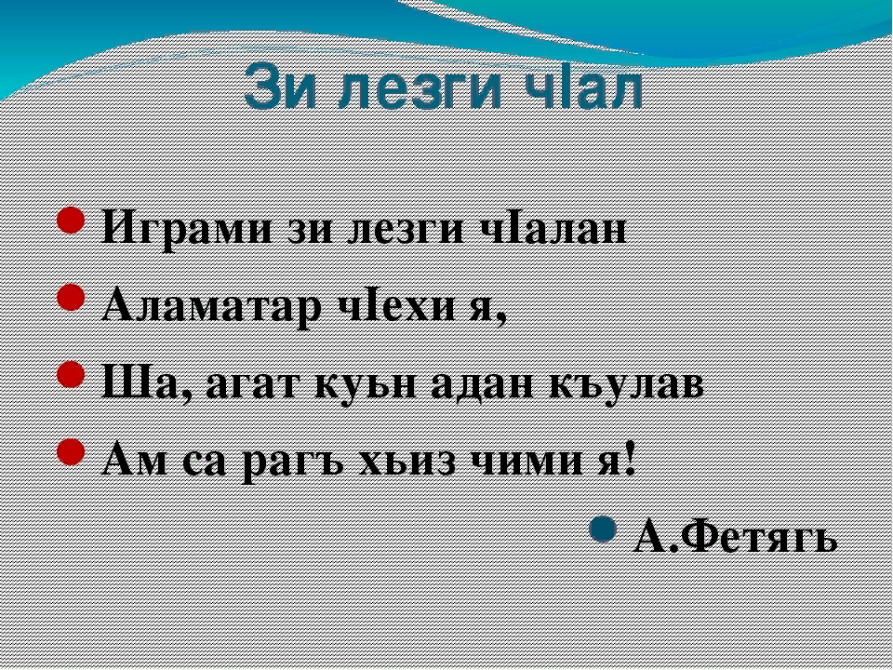

Slide 25
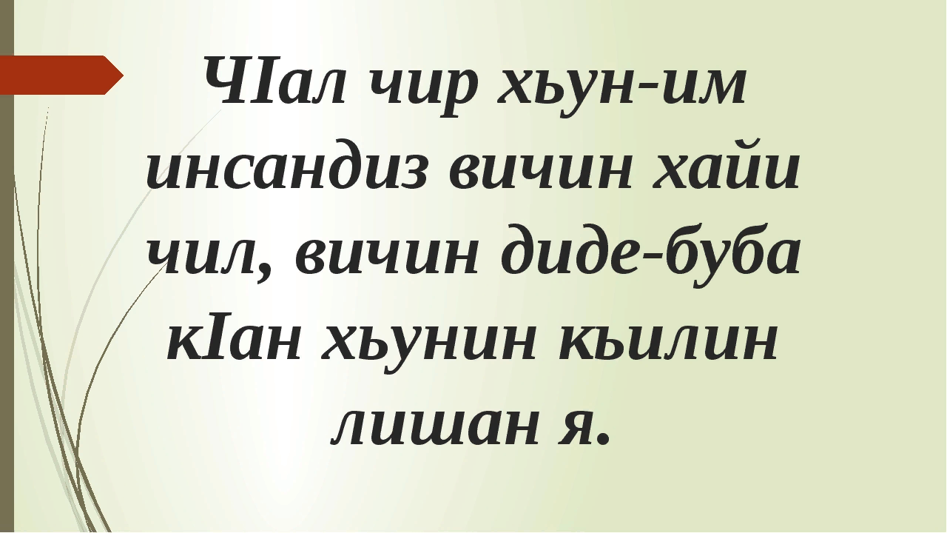

Slide 26
Мухбиррин конкурс
Лезги ч1алаз таржума ая
Мой родной язык
Мой родной язык со мною с самого детства. Каждый его звук напоминает мне высоту наших гор, силу быстрых рек, красоту моего села. Лезгинский язык – это язык моей матери. Я всегда буду любить тебя, мой родной язык!

Slide 27
Рефлексия
1. Квез къенин мастер - классдай ц1ийи
вуч чир хьана?
2.Квез лезги ч1алан ва литературадин
тарсара ишлемишиз жедай вуч чир хьана?
3.Квез вуч бегенмиш хьана?

Slide 28
Сагърай!

